Slide 1


QG STUDIO
汇报人：陈术裕
汇报时间：2024年04月29日

Slide 2
1
项目介绍
2
项目结构
答辩目录
3
项目功能
Directory
4
项目亮点
5
总结心得

Slide 3
1
项目介绍

Slide 4
项目介绍
项目背景：旨在开发一个在线学习平台，为学生和教师提供一个便捷的教学与学习环境。
学生可以通过平台选择和参与教师创建的选修课程，进行课程学习和答题，教师可以创建课程、管理课程内容和监控学生学习情况。
项目介绍
个人分析：我觉得这个项目基本要求就可以分两个大部分，一个是老师，另一个是学生，两个角色则是都对课程这个主体有着各自对应的操作。
项目结构
项目功能
另外：再加上中期检查的时候，学长给我提了一个建议，就是可以对这个学习平台创建
一个管理员角色，没有哪个平台系统不需要管理员进行全局管理，于是，这个项目大致
分为以下四大块：
管理员、教师、学生、课程
项目亮点
总结心得

Slide 5
2
项目结构

Slide 6
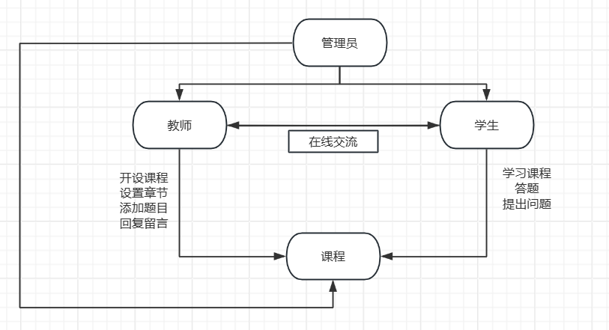
项目结构
1.管理员：管理老师、课程、学生、留言等所有信息
2.教师：开设课程，设置题目，与学生参与讨论学习
项目介绍
3.学生：学习课程
项目结构
项目功能
项目亮点
总结心得

Slide 7
3
项目功能

Slide 8
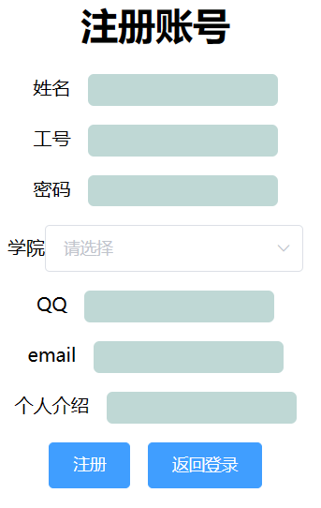
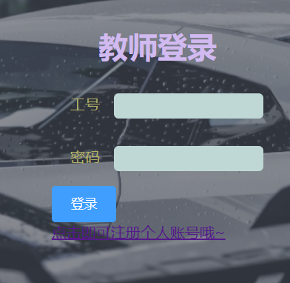
项目功能
教师模块
登录与注册
项目介绍
项目结构
项目功能
项目亮点
总结心得

Slide 9
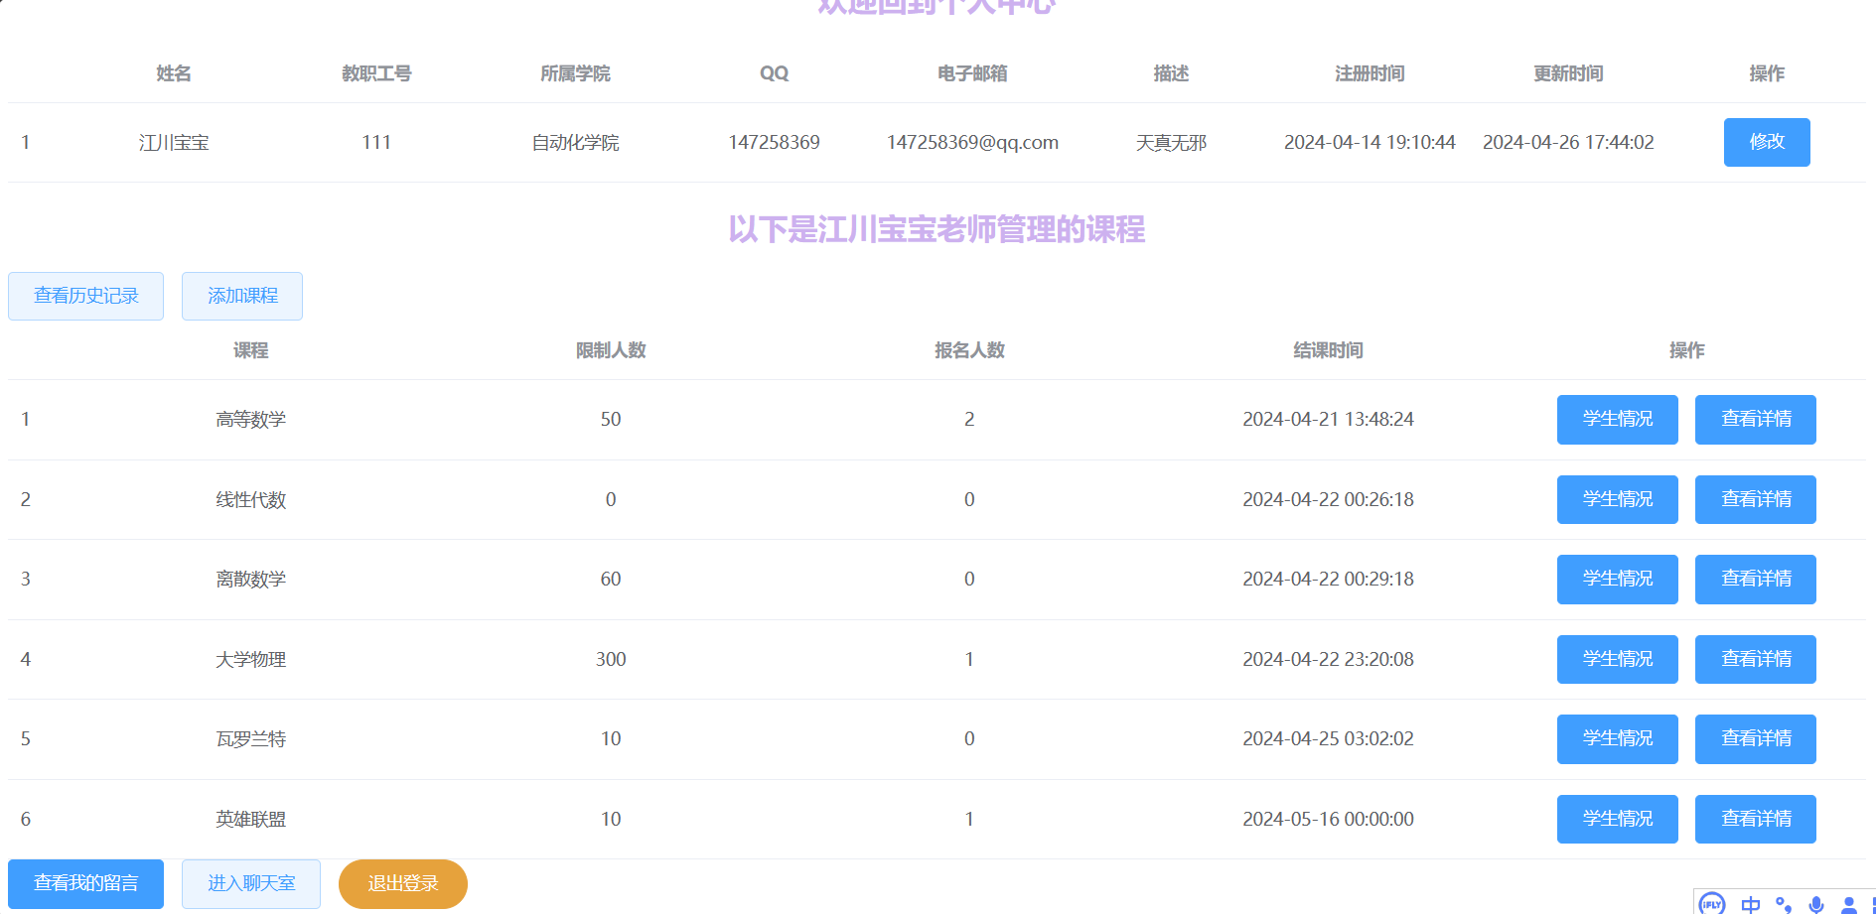
项目功能
教师个人中心
修改信息 查看历史记录 开设课程 查看学生 查看课程详情 查看讨论区留言 进入聊天室
项目介绍
项目结构
项目功能
项目亮点
3.添加章节
总结心得

Slide 10
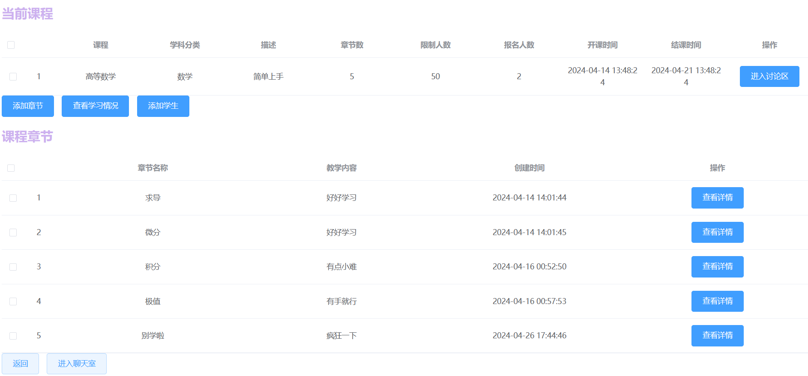
项目功能
课程详情中心
查看学习情况 添加章节 添加题目 进入课程学习讨论区 进入QG实时聊天室
项目介绍
项目结构
项目功能
项目亮点
总结心得

Slide 11
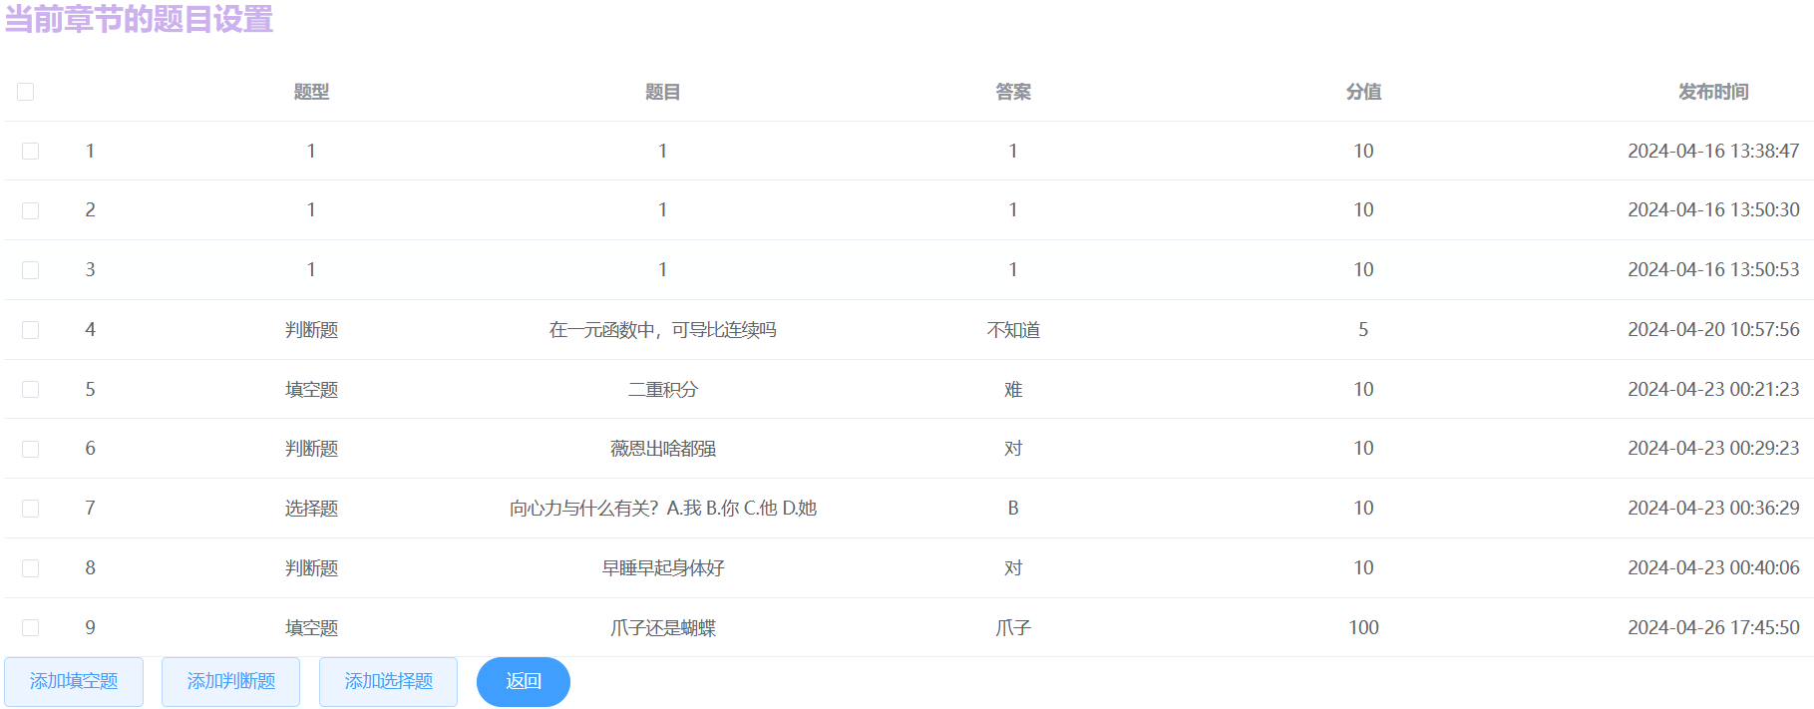
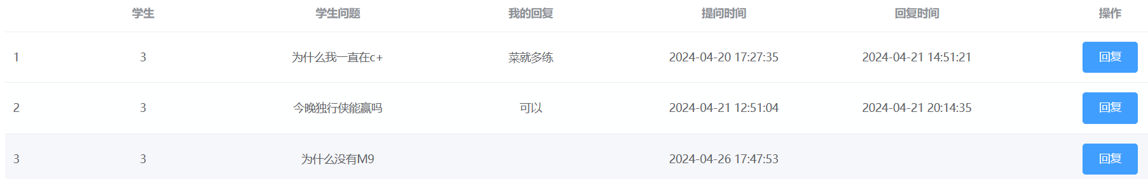
项目功能
设置题目中心
项目介绍
项目结构
项目功能
项目亮点
总结心得
教师留言区

Slide 12
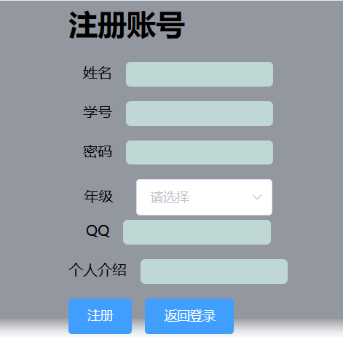
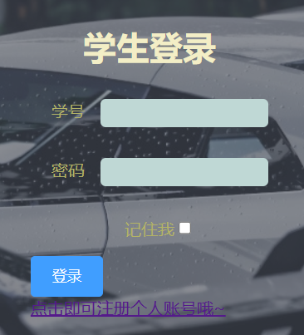
项目功能
学生模块
注册：填入自己的个人信息
登录：输入学号与密码即可登录
项目介绍
项目结构
项目功能
项目亮点
总结心得

Slide 13
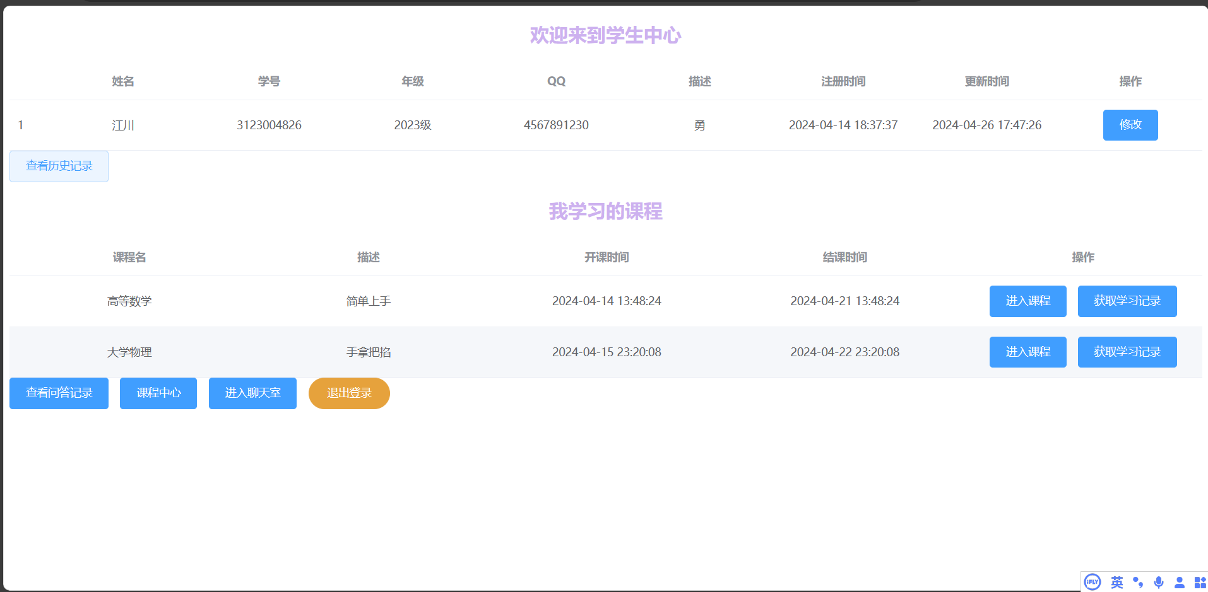
项目功能
学生个人中心
修改个人信息 查看历史记录 学习课程 查看评论 获得学习情况
项目介绍
项目结构
项目功能
项目亮点
总结心得

Slide 14
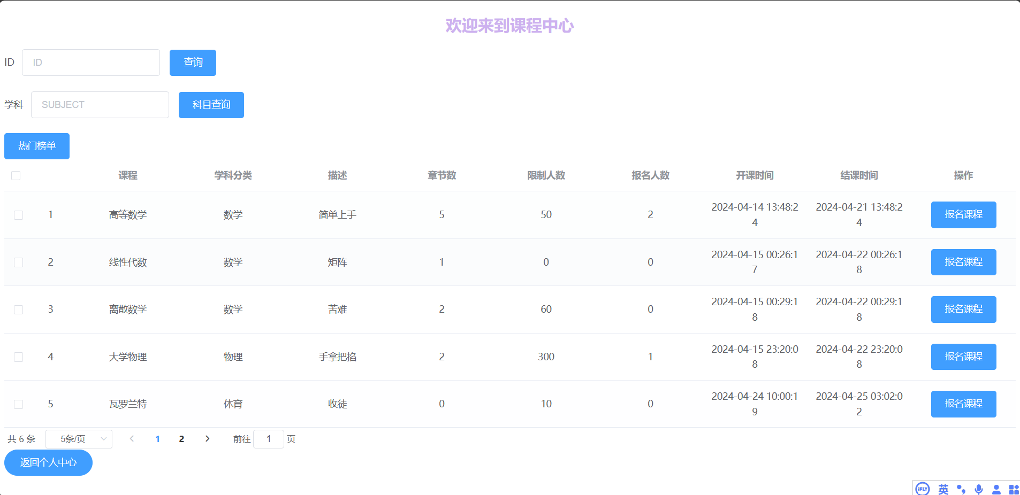
项目功能
课程中心
课程ID查询 学科类别查询 报名课程 查看热门榜单
项目介绍
项目结构
项目功能
项目亮点
总结心得

Slide 15
4
项目亮点

Slide 16
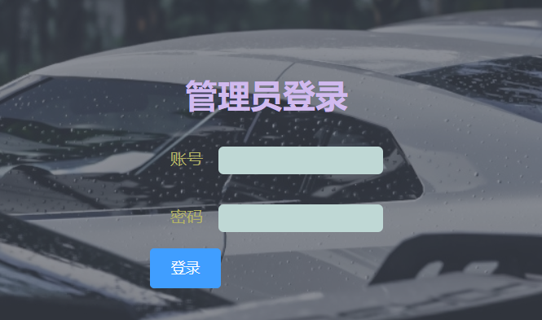
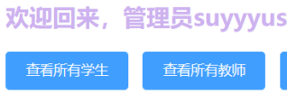
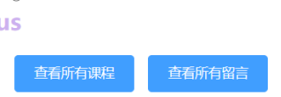
项目亮点
1.管理员模块
我就在教师和学生的基础上，增加了管理员这么一个角色。这个角色，他可以查看所有
平台上所有的信息，包括教师，学生，课程，留言，可以对很久没有上线的用户进行判
断是否要移除它的账号；也可以对学生账号进行重置密码；可以把时间长久的课程给下
架；同时，如果有不好的评论留言可以及时删除，维护良好的学习环境。
项目介绍
项目结构
项目功能
项目亮点
总结心得

Slide 17
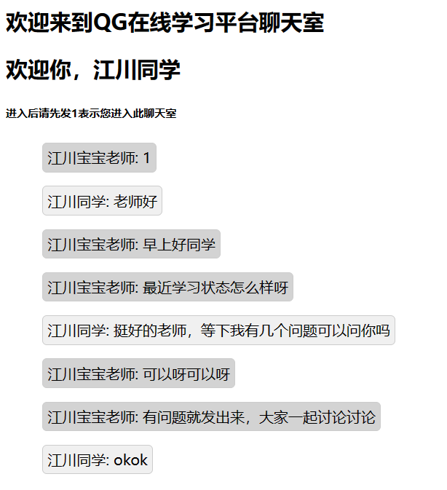
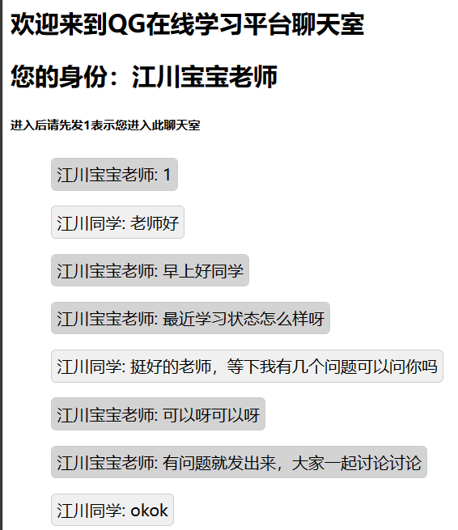
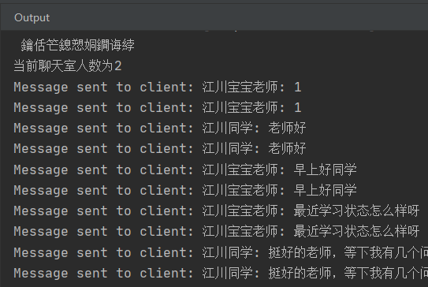
项目亮点
2.websocket实时聊天室
Websocket可以实现客户端和服务器之间的双向数据传输，Websocket在客户端与后端进行连接后，就可以一直向后端今天数据传输并且接收后端的信息，提高效率，这样就相当于老师与学生实时线上聊天，提高学习效率。
项目介绍
项目结构
学生界面的聊天室：
老师界面
这是后端控制台的显示
项目功能
项目亮点
总结心得

Slide 18
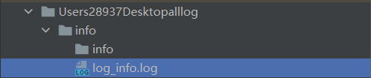
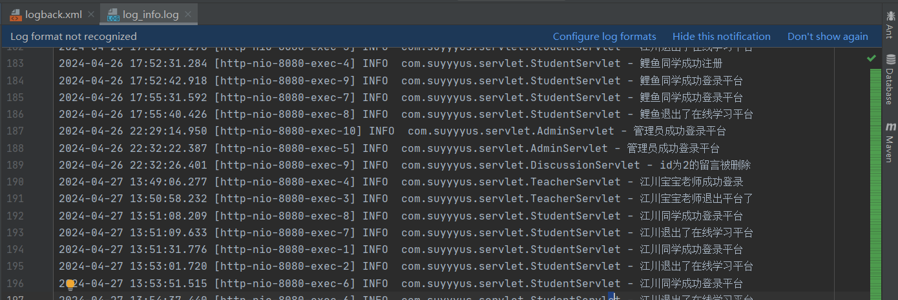
项目亮点
3.系统日志
每一个系统都需要自己的系统日志，这个平台也是如此，对管理员，不同教师，不同学
生的操作进行实时记录，都记录在项目的特定的文件夹中的文件，这样可以方便对这个
在线学习平台进行开发的开发人员去观察用户的使用。
项目介绍
项目结构
日志记录文件的内容，以及所存放的
位置如图。
项目功能
项目亮点
总结心得

Slide 19
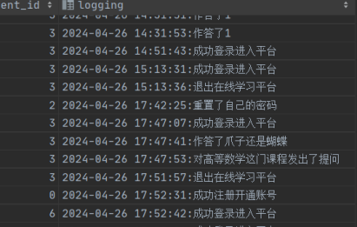
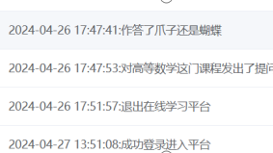
项目亮点
4.学生与教师的历史记录
这里我开发了新的一个业务，就是帮助学生与老师去记录他们各自在平台上的操作与行
为，例如登录、退出、新增课程，报名了新的课程，学习了新的知识内容，还有提出的
新的疑问，以及老师及时回复学生的疑问，通过帮助他们记录；可以让他们去查看自己
的历史记录，帮助他们知道自己每一次进入在线学习平台都进行了什么操作，帮助他们
追溯过去的行为。
项目介绍
项目结构
项目功能
这是后端数据库的存放显示：
这是前端的页面展示效果：
项目亮点
总结心得

Slide 20
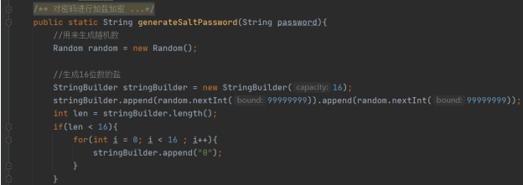
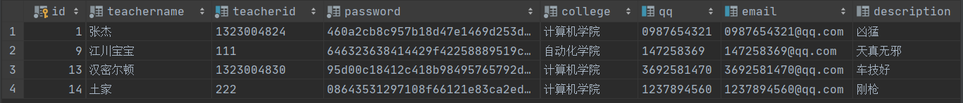
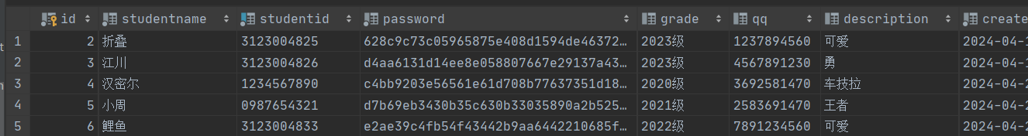
项目亮点
5.使用MD5进行密码加密
通过对密码加盐加密，防止敏感信息被别人盗取，从而确保在线学习平台的安全性与
稳定性。
项目介绍
右侧是MD5工具类部分
代码
项目结构
项目功能
下侧则是展示其对密码
加密后的效果，在表格
中所展示的样子：
项目亮点
总结心得

Slide 21
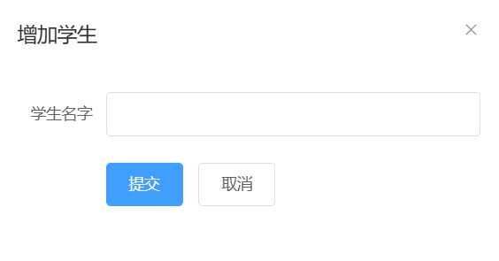
项目亮点
6.老师帮助学生报名
因为在学生抢课或者报名课程时，有时候会忘记报名了，当过了报名时间时，学生自己
是不能报名自己喜欢的课程的。这时，学生可以通过去找到相应的老师，通老师的操作，
帮助学生报名该课程以此进行学习。
项目介绍
项目结构
通过学生姓名查找，来找到该学
生并且帮助其报名
项目功能
项目亮点
注意：
这里虽然可以无视课程截止时间，
但是仍然要判断该课程是否已经
满人，若满人，则报名失败。
总结心得

Slide 22
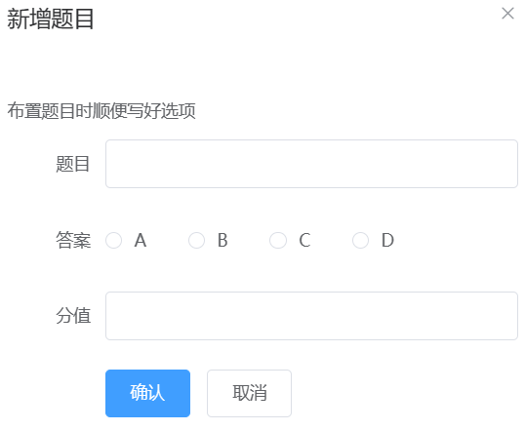
项目亮点
7.不同类型的题目，方便使用
这里支持三种题目类型：选择题，判断题，简易问答题；在前端页面我们改进了操作，
优化老师学生的使用体验
这是老师的设置题目的界面：
项目介绍
项目结构
项目功能
项目亮点
总结心得

Slide 23
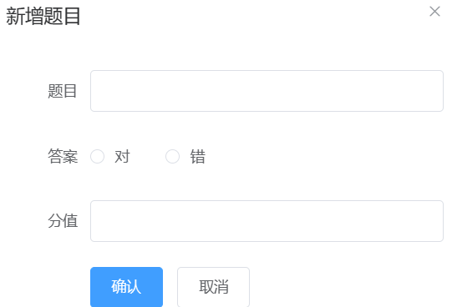
项目亮点
7.不同类型的题目，方便使用
这里支持三种题目类型：选择题，判断题，简易问答题；在前端页面我们改进了操作，
优化老师学生的使用体验
这是老师的设置题目的界面：
项目介绍
项目结构
项目功能
项目亮点
总结心得

Slide 24
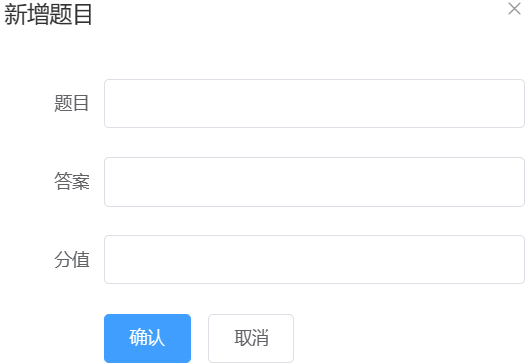
项目亮点
7.不同类型的题目，方便使用
这里支持三种题目类型：选择题，判断题，简易问答题；在前端页面我们改进了操作，
优化老师学生的使用体验
这是老师的设置题目的界面：
项目介绍
项目结构
项目功能
项目亮点
总结心得

Slide 25
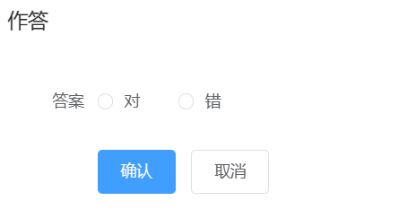
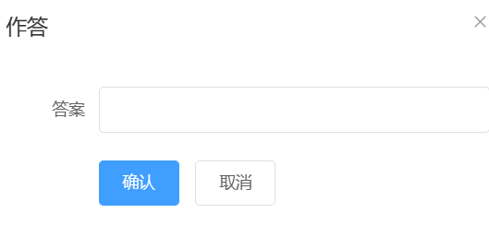
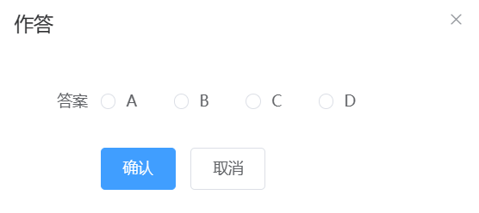
项目亮点
7.不同类型的题目，方便使用
这里支持三种题目类型：选择题，判断题，简易问答题；在前端页面我们改进了操作，
优化老师学生的使用体验
这是学生的答题的界面：
项目介绍
项目结构
项目功能
项目亮点
总结心得

Slide 26
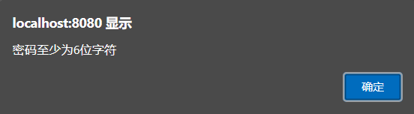
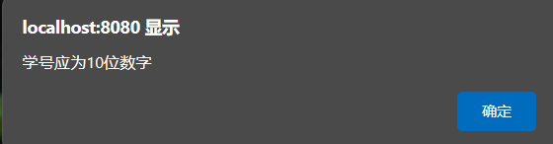
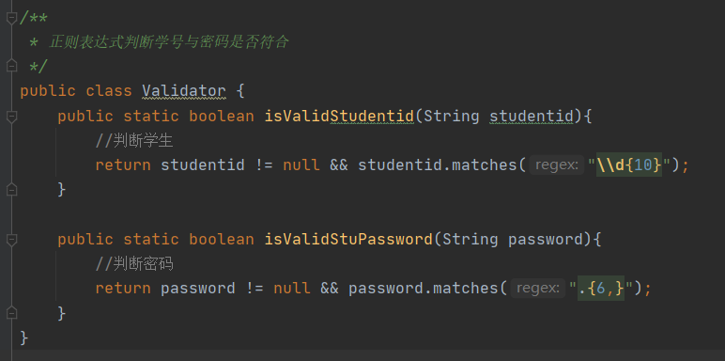
项目亮点
8.正则表达式进行校验
这里我们前后端都进行了正则表达式的校验，以此来确保用户在登录操作时，所输入的
内容是合理，符合要求的，符合会提示用户输入格式有误，要求其重新输入
项目介绍
这是如果输入错误，前端给出的警告：
项目结构
项目功能
项目亮点
总结心得
这是在后端对用户输入的：
账号，密码进行正则表达式校验
的代码

Slide 27
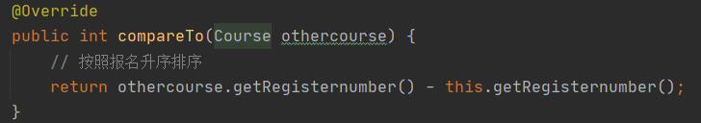

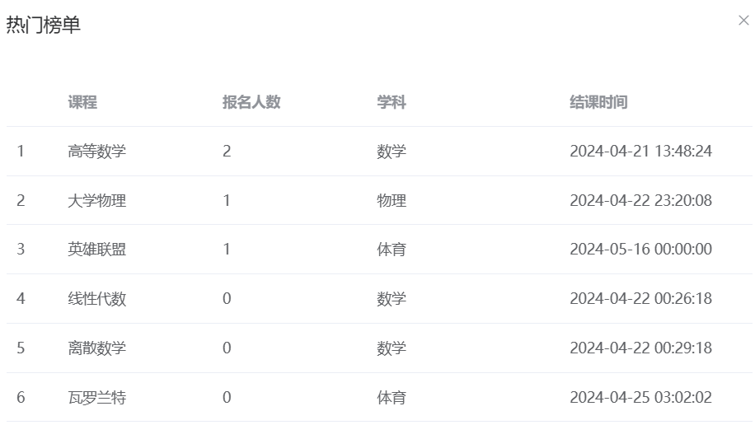
项目亮点
9.查看热门榜单
在课程中心中，对课程进行了热门榜单的排行，是根据报名人数进行对比，报名的人数
越多，相对来讲，该课程更加热门，通过重写实体类的比较方法并进行修改比较规则即
可，主要要继承接口，以下为实现函数还有所展示的效果：
项目介绍
项目结构
项目功能
项目亮点
总结心得
这是课程中心学生
可以看到的效果：

Slide 28
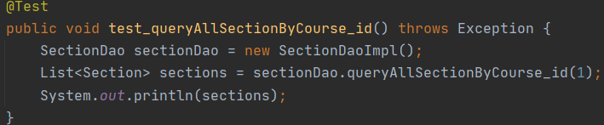
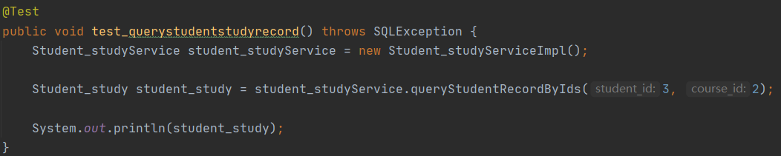
项目亮点
10.使用了JUnit进行单元测试
我在pom.xml中使用了依赖，同时JUnit的@test可以让我对每一个服务类（service层）
中每一个方法进行测试，以防运行时出现bug，以下是使用的依赖以及一些测试用例：
项目介绍
项目结构
项目功能
项目亮点
总结心得
这样通过junity的单元测试，来大大减少我测试代码的时间，从而提高了开发效率。

Slide 29
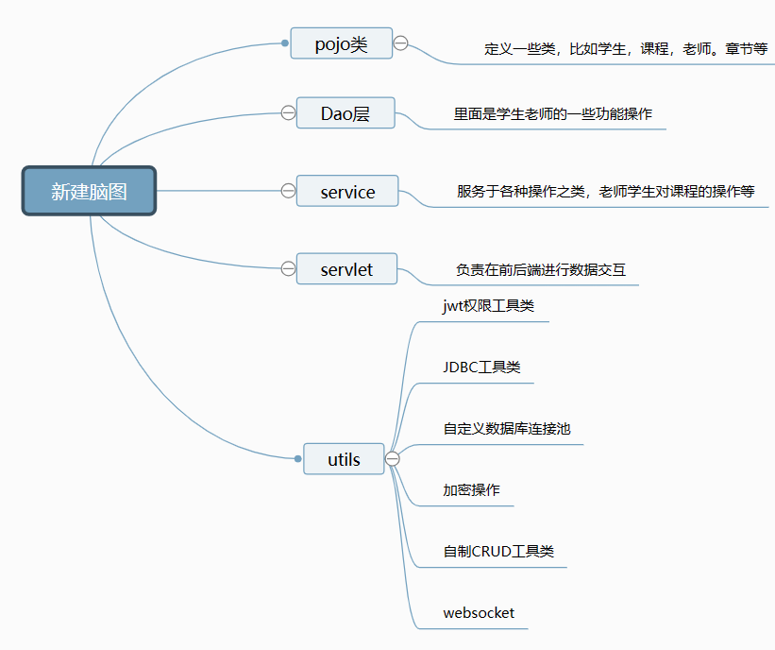
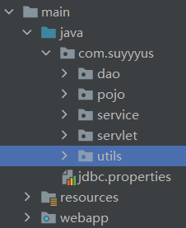
项目亮点
11.规范分包
使用了MVC规范分包，并且还添加了pojo实体类包还有Utils工具类的包，使得项目结构
更加清晰明了。
项目介绍
项目结构
项目结构
具
体
各
自
的
内
容
项目功能
项目亮点
总结心得

Slide 30
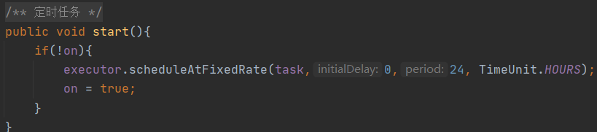

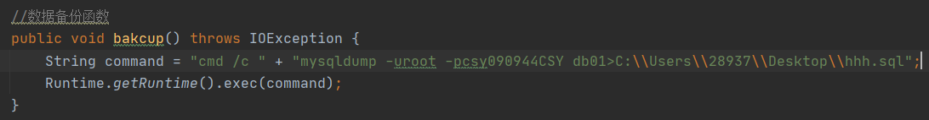
项目亮点
12.数据定期备份与恢复
系统可以在每过24时后定期对数据进行备份，防治因为某些意外因素而导致数据流失 或被盗取，保护平台安全性。
项目介绍
项目结构
备份所存放的文件
项目功能
项目亮点
总结心得

Slide 31
5
总结心得

Slide 32
总结心得
1.勇于尝试，不怕失败
参加训练营前，我知道想要最后入选，是很困难的，但不论最后结果，在这训练营中，
重要的是我们能够真的学到了知识，提升自我，这是最大的价值。
项目介绍
2.永远保持虚心请教的心
他人永远是自己最好的老师，不论是我的同学，还是我的导师学长，他们都在整个考核
期间帮助了我很多，让我知道自己不足，学到了许多。
项目结构
3.稳住心态
保持一颗平常心，不论别人做的好与不好，专注自己的作业，自己的考核项目，让自己
知道自己是在一直学习，一直进步就足矣。
项目功能
项目亮点
4.永不放弃
人最重要的就是不放弃，不气馁。有时候我一直觉得自己可能不行了想要放弃了，但我
觉得只有持之以恒，坚持不懈的人才有可能最后有所成就。
总结心得
5.相信自己
这是贯穿整个人生的吧，就是谁都放弃你，但是我们不能自己放弃自己，只有保持相信
自己，才能做好自己，做到想要的自己。

Slide 33


感谢聆听
Thanks for listening

